Slide 1


企业对接平台工作汇报
面向企业技术需求的专家对接服务平台
汇报：欧阳奎
O2E-TU-2 小组
日期：5-10
BUAASCSE

Slide 2
PART 01 修订工作
目录
PART 02 后续计划
BUAASCSE
BUAASCSE

Slide 3
PART 01
修订工作
BUAASCSE
BAASCSE

Slide 4
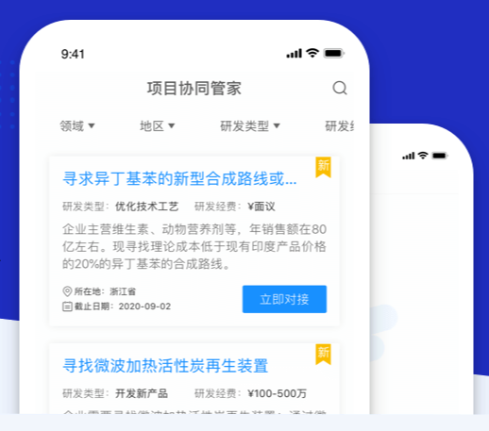
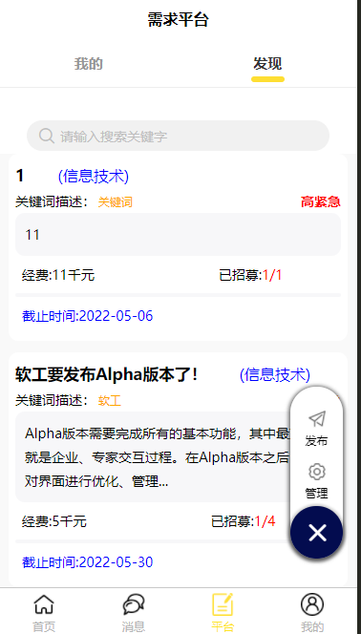
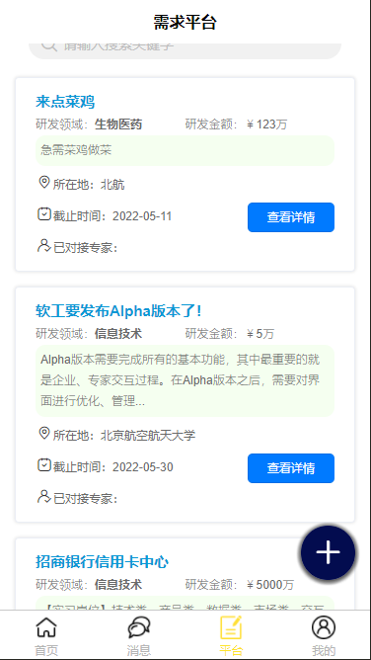

PART 01 修订工作
需求展示
1. 需求平台展示
修改金额单位、删除冗余信息、重新设计
BUAASCSE
BUAASCSE

Slide 5
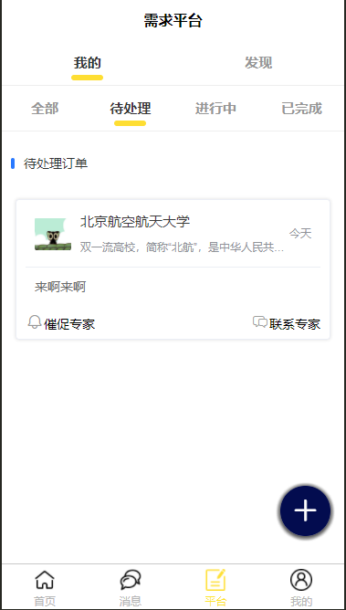
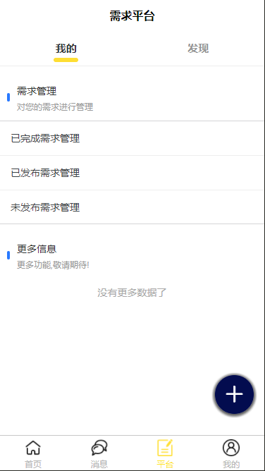
PART 01 修订工作
需求展示
2. 企业端需求管理
将企业端的需求管理移植到“我的”
BUAASCSE
BUAASCSE

Slide 6
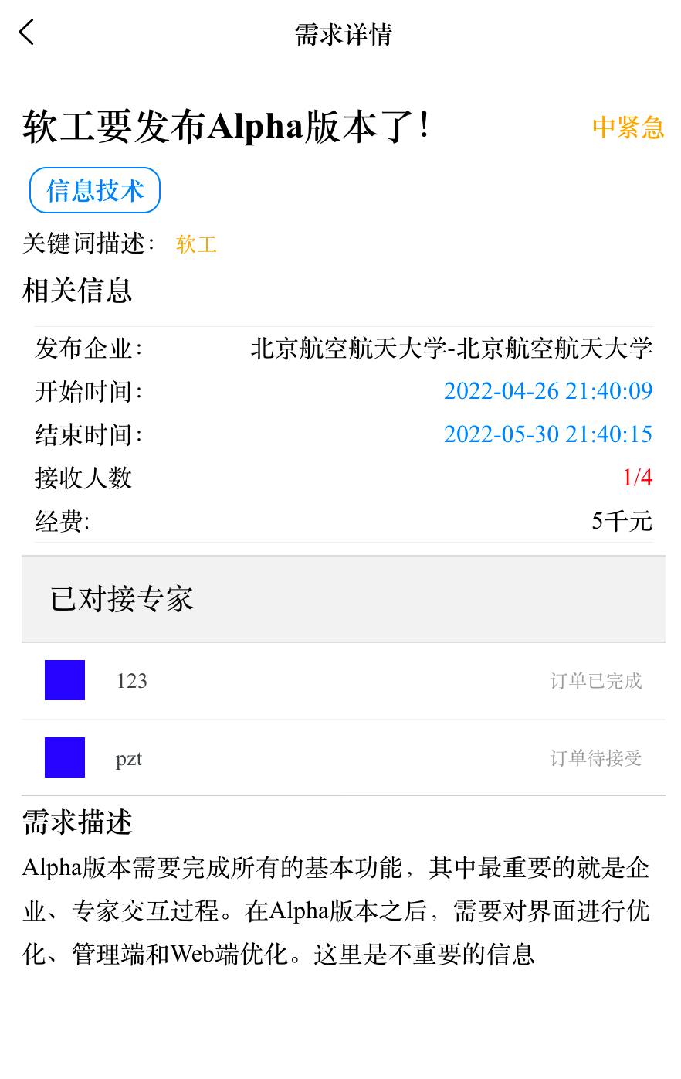
PART 01 修订工作
需求-订单绑定
通过需求看订单
在需求详情页面增加了对于需求订单的查看
BUAASCSE
BUAASCSE

Slide 7
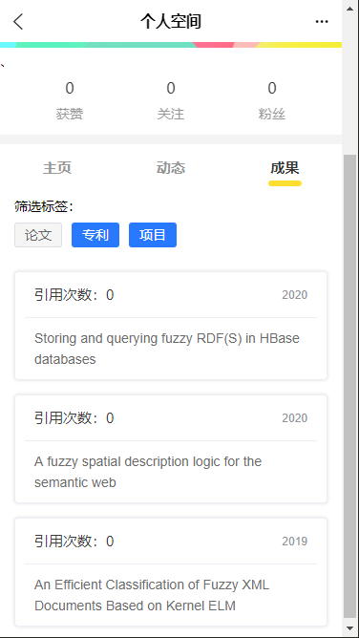
PART 01 修订工作
专家信息展示
专家信息填充
专家个人信息中增加了对于其论文、专利等接口的补充。
BUAASCSE
BUAASCSE

Slide 8
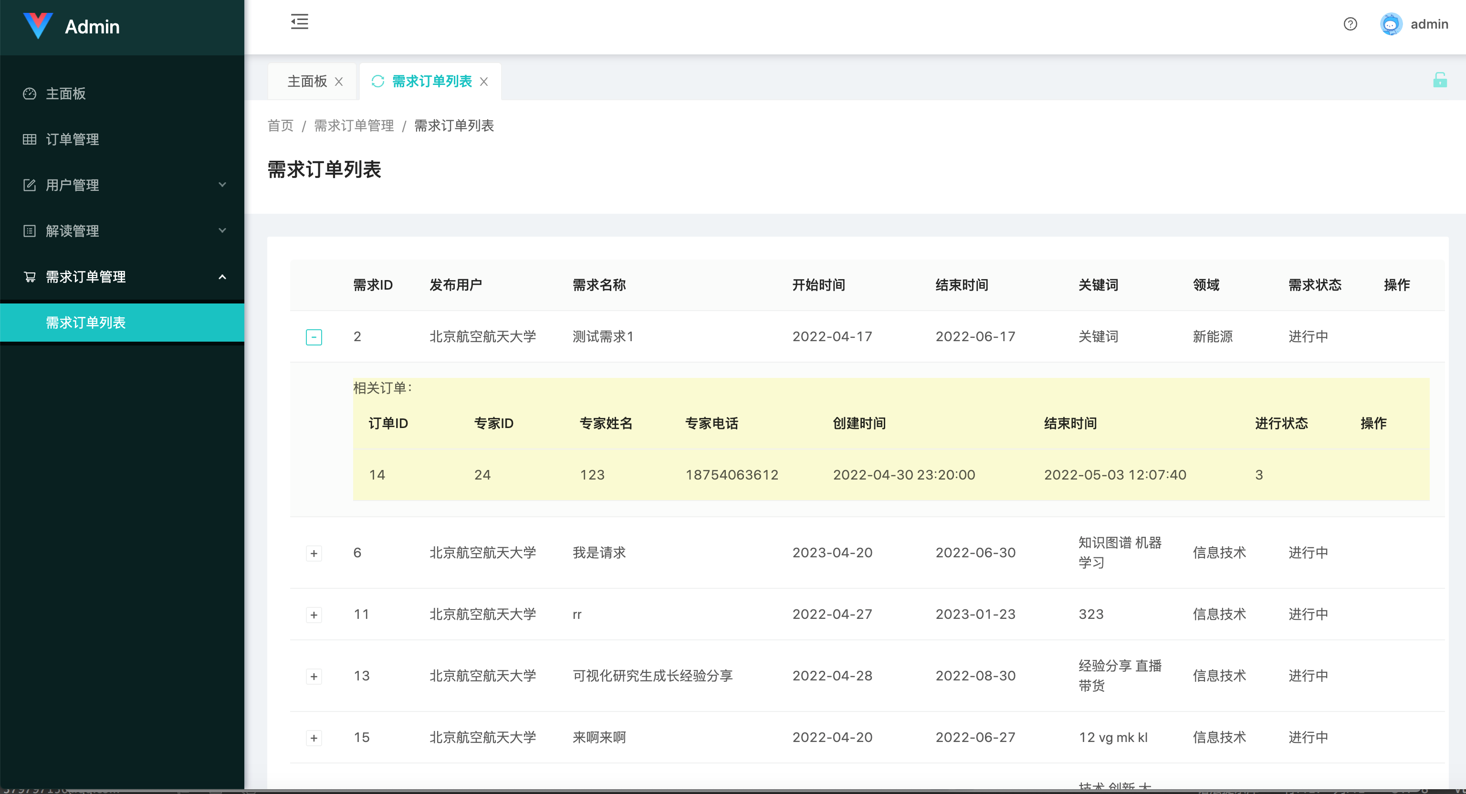
PART 01 修订工作
管理端-需求订单
需求和订单的管理
订单依托需求进行管理，目前主要是查看功能。
BUAASCSE
BUAASCSE

Slide 9
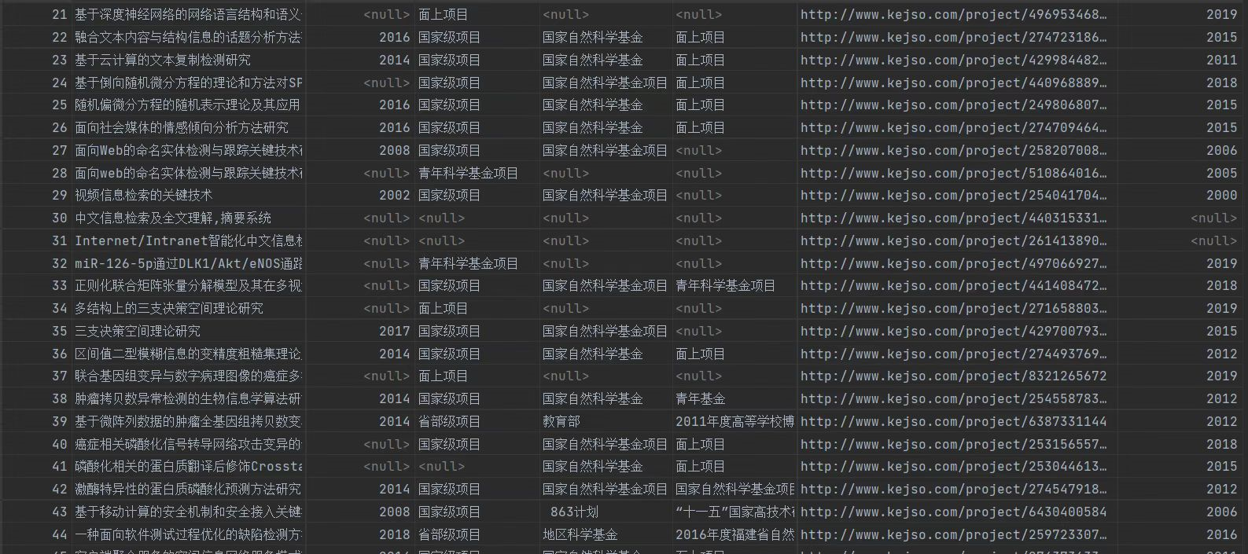
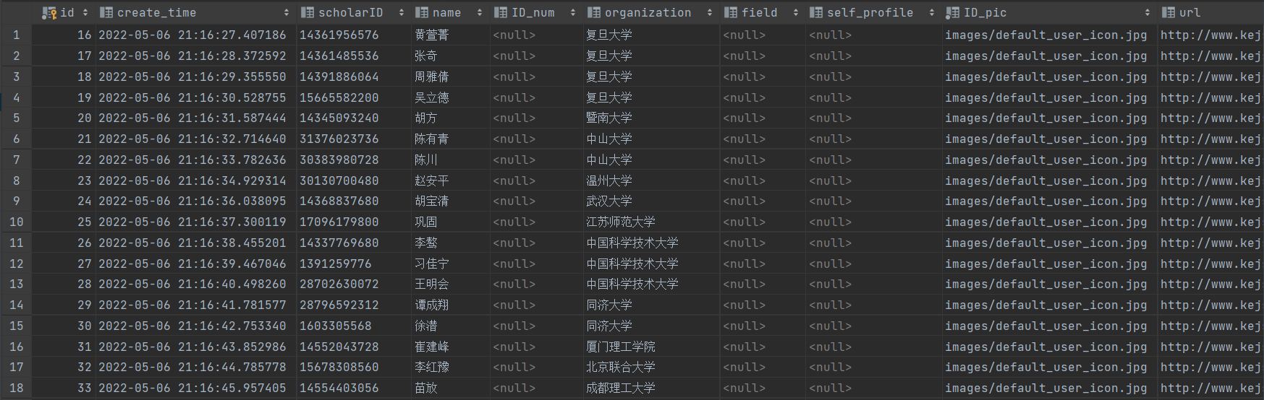
PART 01 修订工作
专家数据库
通过接口获取专家数据构建本地数据库
BUAASCSE
BUAASCSE

Slide 10
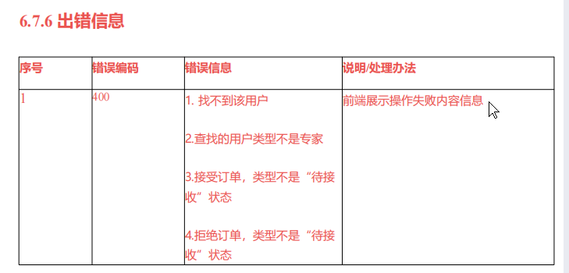
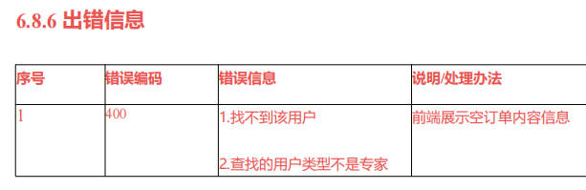
PART 01 修订工作
概要文档修正
对于错误处理的补充
增加了errorMessage的文本描述。
BUAASCSE
BUAASCSE

Slide 11
PART 02
后续计划
BUAASCSE
BAASCSE

Slide 12
PART 02 后续计划
App
企业端：
部分接口的完善：从需求访问订单，需求详情页面设计。
专家端：
专家端主页的补充
Bug修复：
对于app程序进行维护和完善
BUAASCSE
BUAASCSE

Slide 13
PART 02 后续计划
管理端
需求管理
完善需求管理。增加一些路由跳转、丰富功能设计
用户反馈
实现用户反馈
BUAASCSE
BUAASCSE

Slide 14
PART 02 后续计划
后端工作
AI算法
对于AI算法进行分析、实现
BUAASCSE
BUAASCSE

Slide 15
END
汇报结束
BUAASCSE
BUAASCSE

Slide 16
Q & A
BUAASCSE
BUAASCSE

